Slide 1
Игра на русских народных инструментах

Slide 2
Цель: Знакомство с русскими народными инструментами. Задачи: Воспитывать уважение к народным традициям и культуре русского народа.

Slide 3
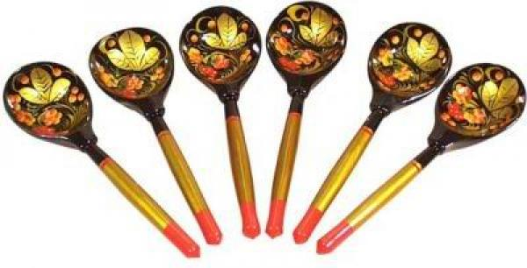
Ложки-русские народные ударные инструменты, состоящие из двух обыкновенных ложек. В старину к ложкам подвязывались бубенчики. В игровой комплект ложек могут входить 2,3или 4 ложки среднего размера и одна большой величины. ( Играть на ложках , раздать деткам и учить правильно держать ложки для игры)

Slide 4
Ритмическая игра «Оркестр» Тук-тук-тук, тук-тук-тук! — Ложки застучали Тук-тук-тук, тук-тук-тук! — Детки заиграли. (Дети отстукивают ритм на ложках)

Slide 5
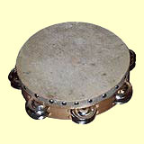
Он круглый, маленький и тоже, Как барабан, обтянут кожей. Да только вот вдобавок он Металлом звонким обрамлён. (Показать бубен, играть на нем и раздать деткам)

Slide 6
Ритмическая игра Там-там, там-там, Бубен веселится, Там-там, там-там, Не надо торопится! (Дети играют на бубне)

